Slide 1
Презентация к уроку алгебры и начал математического анализа в 10 классе по теме «Обратные тригонометрические функции y=arcsin x»
Автор материала:
Гайсина Залифа Шакуровна
Учитель МОБУ СОШ с.Ишемгул
Зианчуринского района Республики Башкортостан
с.Ишемгул, 2016 год.

Slide 2
Обратные тригонометрические функции y=arcsin x
01.12 2015 г.
МОБУ СОШ с.Ишемгул

Slide 3
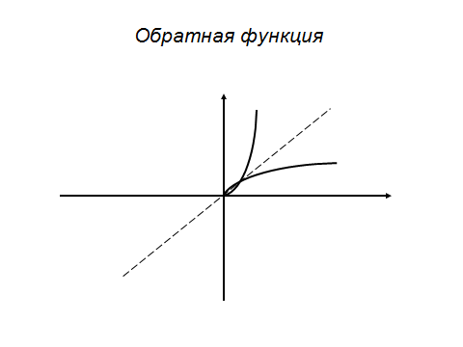
?
$$y=x^{2}, x>0$$
D = [0;+∞)
E = [0;+∞)
D = [0;+∞)
E = [0;+∞)

Slide 4
Функция у = sin x
у
1
0
х
-1

Slide 5
Функция y = arcsin x
у
y = arcsin x
y = sin x
-1
0
1
х

Slide 6
Свойства функции y = arcsin x
D(f) = [-1;1].
E(f) = [- ; ].
Функция является нечётной:
arcsin(- x) = - arcsin x.
Функция возрастает.
Функция непрерывна.

Slide 7
Определение 1.
Если |a| ≤ 1, то
sin t = a,
arcsin a = t
- ≤ t ≤ ;
sin (arcsin a)= a

Slide 8
Геометрическая иллюстрация
у
arcsin(- a) = - arcsin a
arcsin a
a
0
х
-a
arcsin(- a)

Slide 9
Вычислите:
а) sin (arcsin )
б) sin (arcsin )
в) sin (arcsin )

Slide 10
Найдите наименьшее значение а
Найдите наименьшее значение a, при котором существует выражение
Решение.
Значит, наименьшее значение a = 0,25.
– 1 ≤ 3 – 8a ≤ 1
- 4 ≤ - 8a ≤ - 2
0,25 ≤ a ≤ 0,5

Slide 11
Источники:
Алгебра и начала математического анализа, 10 класс: учебник для общеобразовательных учреждений (профильный уровень) / [А.Г.Мордкович, П.В.Семенов] – 5-е издание, стереотипоное –
М.: Мнемозина, 2013 год.

